Slide 1
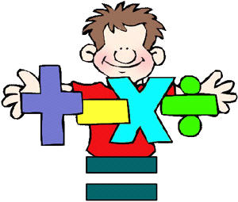
Математические символы

Slide 2
Символ
(греч. symbolon – признак, примета, пароль, эмблема)
– знак, который связан с обозначаемой им предметностью так, что смысл знака и его предмет представлены только самим знаком и раскрываются лишь через его интерпретацию.
Знаки –
это математические условные обозначения, предназначенные для записи математических понятий, предложений и выкладок.

Slide 3
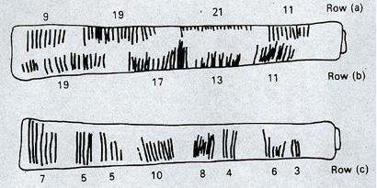
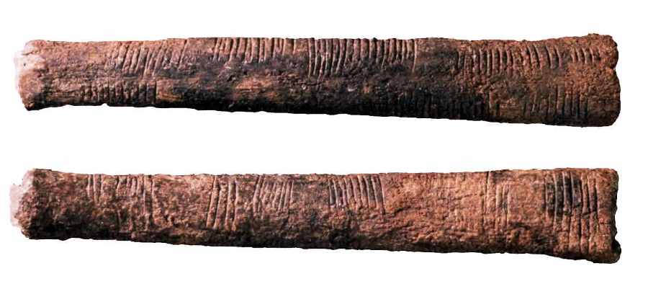

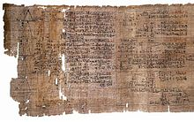
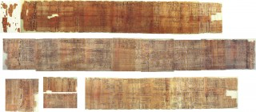
Кость Ишанго
Часть папируса Ахмеса

Slide 4
+ − Знаки плюса и минуса.
Сложение обозначалось буквой p (plus)
или
латинским словом et (союз «и»),
а вычитание — буквой m (minus).
Выражение
a + b
писалось на латыни так:
a et b.

Slide 5
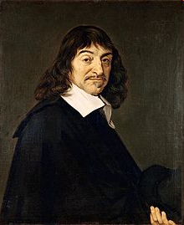
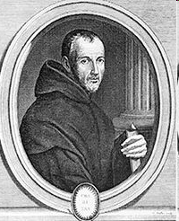
Обозначения вычитания.
÷
∙ ∙ или
∙ ∙ ∙
Рене Декарт
Марен Мерсенн

Slide 6
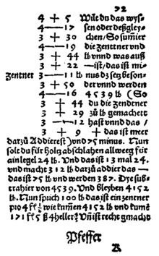
В 1489 году Иоганн Видман
издал в Лейпциге
первую печатную книгу
(Mercantile Arithmetic —
“Коммерческая арифметика’’),
в которой присутствовали оба знака
+ и -
Страница из книги Иоганна Видманна.

Slide 7
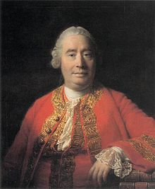
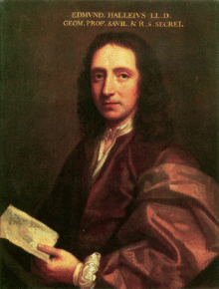
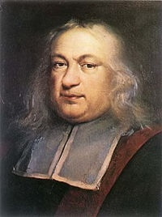

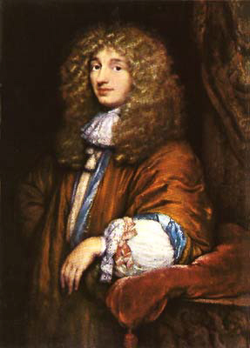
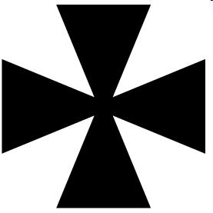
Обозначения сложения.
Дэвид Юм
Пьер де Ферма
Эдмунд (Эдмонд) Галлей
Христиан Гюйгенс

Slide 8

= Знак равенства
Первым употребил знак равенства Диофант.
Равенство он обозначил буквой i
(от греческого isos – равный).

Slide 9

= Знак равенства
Предложил в 1557 году
английский математик Роберт Рекорд
«Никакие два предмета не могут быть равны между собой более, чем два параллельных отрезка".
В континентальной Европе знак равенства был введён Лейбницем

Slide 10
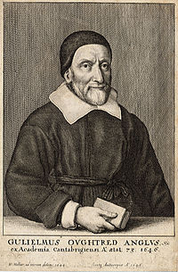
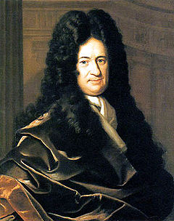
× ∙ Знак умножения
Ввёл в 1631 году Уильям Отред (Англия) в виде косого крестика.
Уильям Отред
Лейбниц заменил крестик на точку (конец XVII века), чтобы не путать его с буквой x.
Готфрид Вильгельм Лейбниц

Slide 11
Процент.
Матье де ла Порт (1685).
Сотая доля целого, принимаемого за единицу.
«процент» - "pro centum",
что означает - "на сто".
«cto» (сокращённо от cento).
Наборщик принял «cto» за дробь и напечатал
"%".

Slide 12
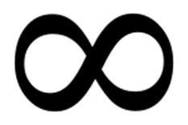
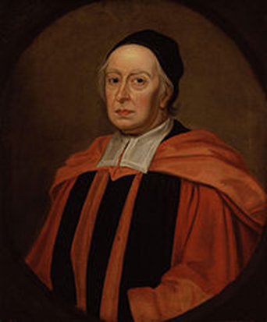
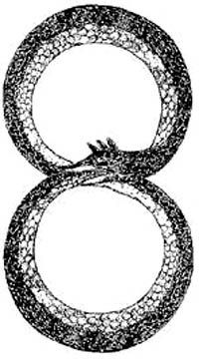
Бесконечность.
Джон Уоллис в 1655 году
ввёл придуманный им символ.
Джон Уоллис
Змей, пожирающий свой хвост,
символизировал различные процессы,
не имеющие начала и конца.

Slide 13
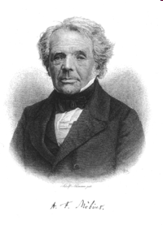
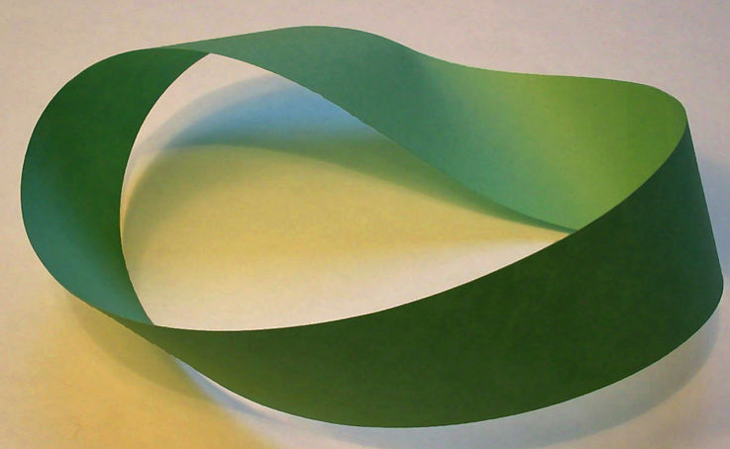
Лента Мебиуса –
полоса бумаги, которая искривлена и соединена концами,
формируя две пространственные поверхности.
Август Фердинанд Мёбиус
Символ бесконечности
стал использоваться для обозначения бесконечности
за два столетия до открытия
ленты Мёбиуса

Slide 14
Угол и перпендикуляр.
Символы придумал в 1634 году
французский математик Пьер Эригон.
Символ угла у Эригона напоминал значок .
Символ перпендикулярности был перевёрнут,
напоминая букву T.
Современную форму этим знакам придал
Уильям Отред (1657).

Slide 15
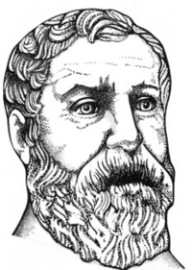
Параллельность.
Символ использовали
Герон Александрийский
и Папп Александрийский.
Сначала символ был похож
на нынешний знак равенства,
но с появлением последнего,
во избежание путаницы,
символ был повёрнут вертикально.
Герон
Александрийский

Slide 16
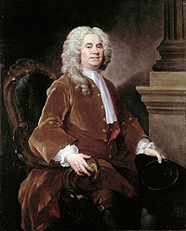
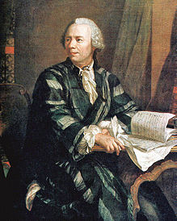
Число пи.
π ≈ 3,1415926535...
Уильям Джонс в 1706 году
περιφέρεια —окружность
и
περίμετρος — периметр,
то есть длина окружности.
Это сокращение понравилось Эйлеру,
труды которого закрепили обозначение окончательно.
Уильям Джонс

Slide 17
sin Синус и косинус cos
«арха-джива» - у индийцев -«полутетива»
Sinus (с латинского) – пазуха, впадина.
Леонард Эйлер
коти-джия, или сокращено ко-джия.
Коти - изогнутый конец лука
Современные краткие обозначения введены
Уильямом Отредом
и закреплены в трудах Эйлера.
Уильям Отред

Slide 18
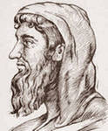
Что и требовалось доказать
(ч.т.д.)
«Quod erat demonstrandum»
QED.
Этой формулой заканчивается
каждое математическое рассуждение
великого математика Древней Греции
Эвклида (III в. до н. э.).

Slide 19
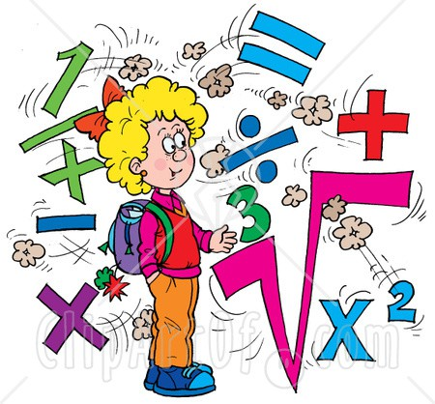
Древний математический язык нам понятен.
В физике тоже есть символы термины
присущие физической науке.
Но математический язык не теряется среди физических формул.
Наоборот, эти формулы нельзя написать без
знания математики.

